Slide 1

Ich bin ein Deckblatt

Slide 2

PokeTime Workshop
Oh nein, die Pokemon sind abgehauen!

Slide 3
Spiel starten
Zum Starten schreiben wir ins Terminal:
cd Desktop/PokeTime
./start

Slide 4
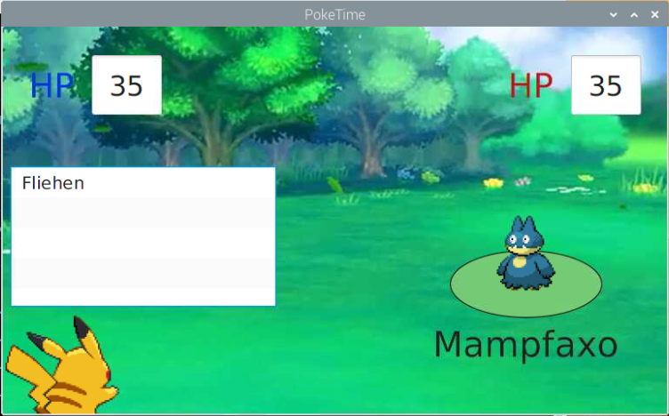

Slide 5
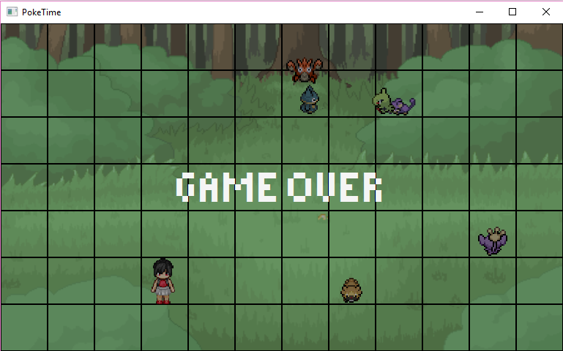
Ohne Hilfsmittel nichts los
<insert game over screen>

Slide 6

Der Pokeball
Wir nutzen unseren Pokeball!
Dazu müssen wir den Ball:
  verkabeln
  das Spiel anpassen

Slide 7
Sicherheitshinweise
Den Computer davor immer ausschalten.
Erdung
Vorsichtig stecken → Spitze Teile
Keine offenen Kabel/Metall berühren, wenn der Computer an ist.
Nichts entfernen, wenn der PC an ist.

Slide 8
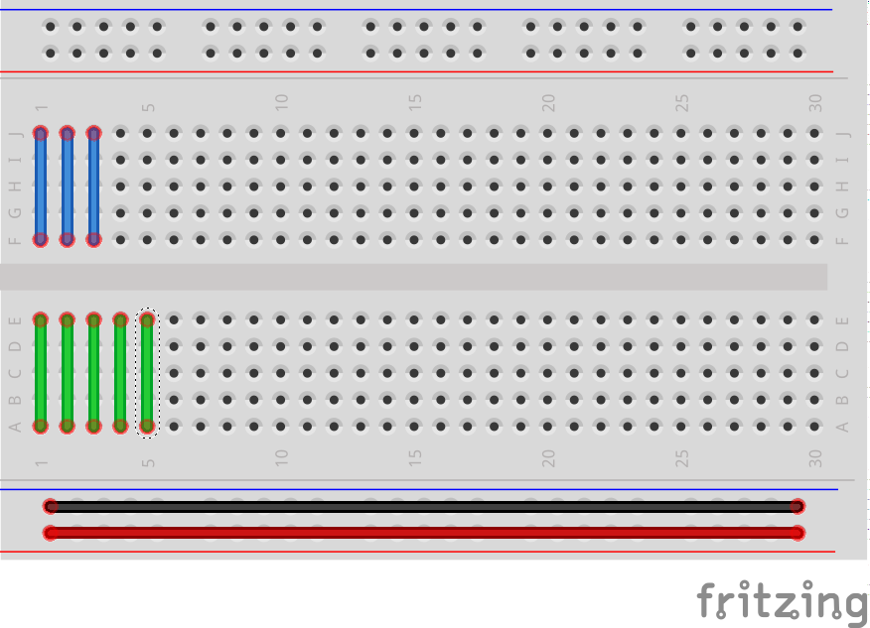
Breadboard

Slide 9
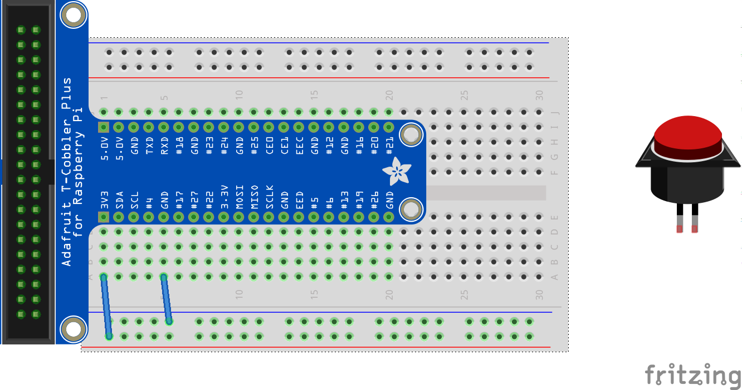
Breadboard
Button Verkabelung:
  GPIO4
  Masse

Slide 10
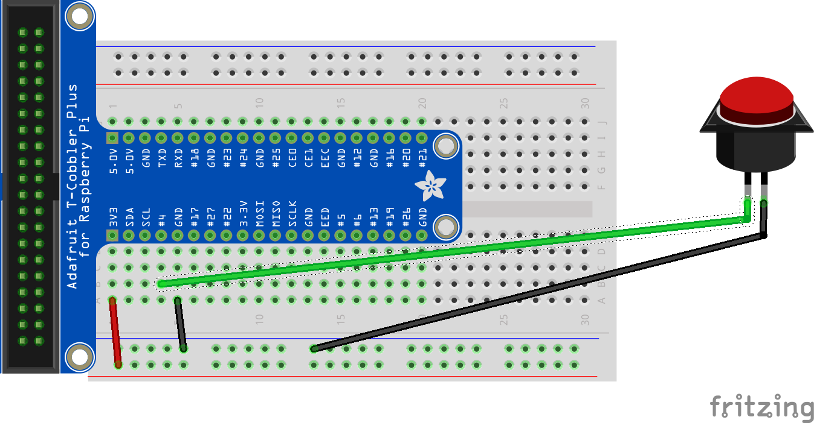
Verkabelung-Lösung

Slide 11
Jetzt wird programmiert!
SensorFactory.java
  Main.angreifen(SCHADEN);
  SCHADEN = beliebige Zahl

Slide 12
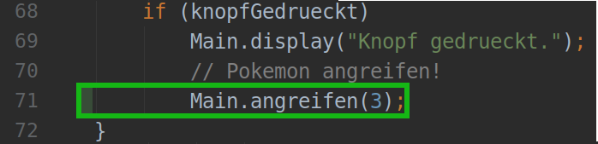
Jetzt wird programmiert - Lösung
SensorFactory.java

Slide 13


Slide 14
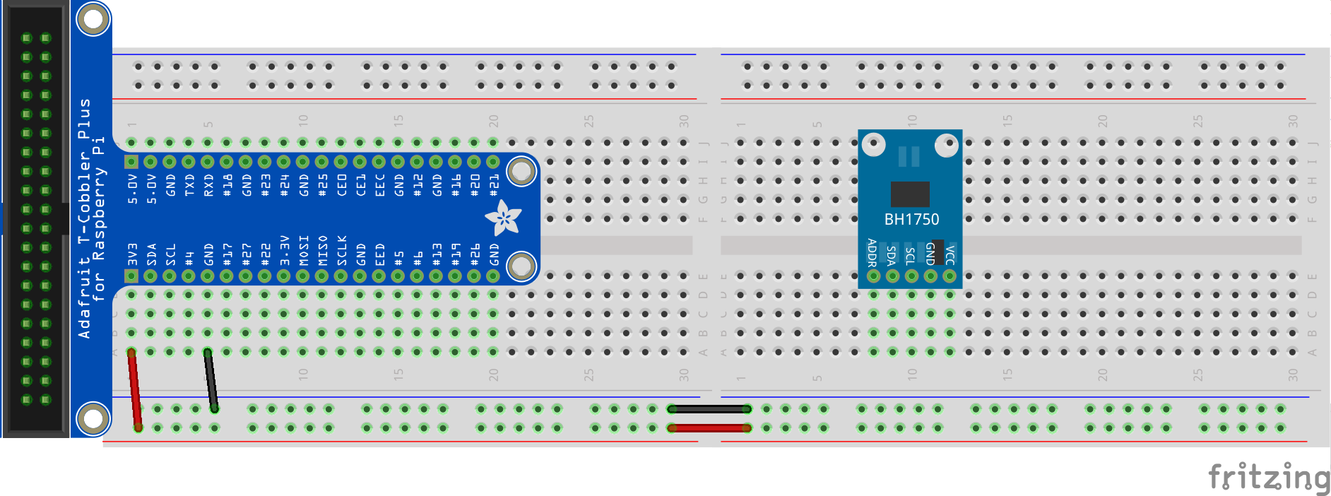
Helligkeitssensor
GND → Masse
VCC → Leiter
SDA (sensor) → SDA (board)
SCL (sensor) → SCL(board)

Slide 15
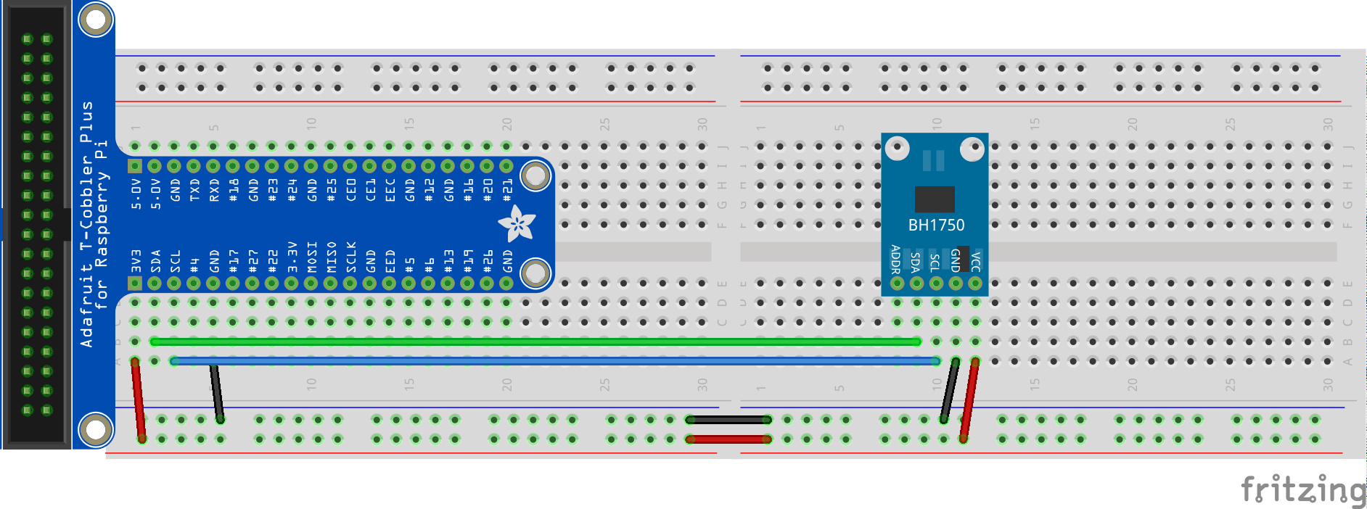
Verkabelung - Lösung

Slide 16
Es wird Nacht
SensorFactory.java
  Bedingung (if – else)
  lux = Helligkeit die der Sensor liefert
    Wert ist kleiner als 10
  nacht = Wahrheitswert (true/false)
    nacht.setValue(WAHRHEITSWERT);

Slide 17
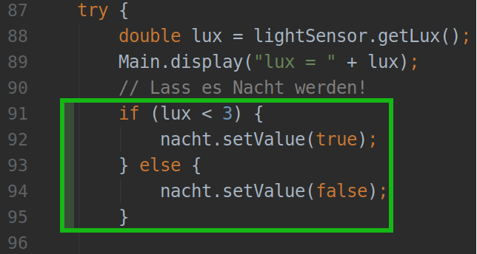
Es wird Nacht - Lösung

Slide 18

ERDBEBEN!

Slide 19
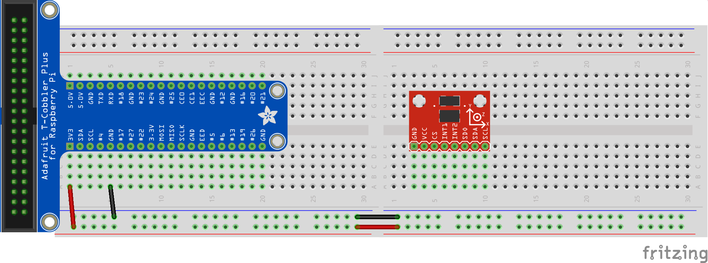
ERDBEBEN!
GND → Masse
VCC → Leiter
SDA → SDA
SCL → SCL

Slide 20
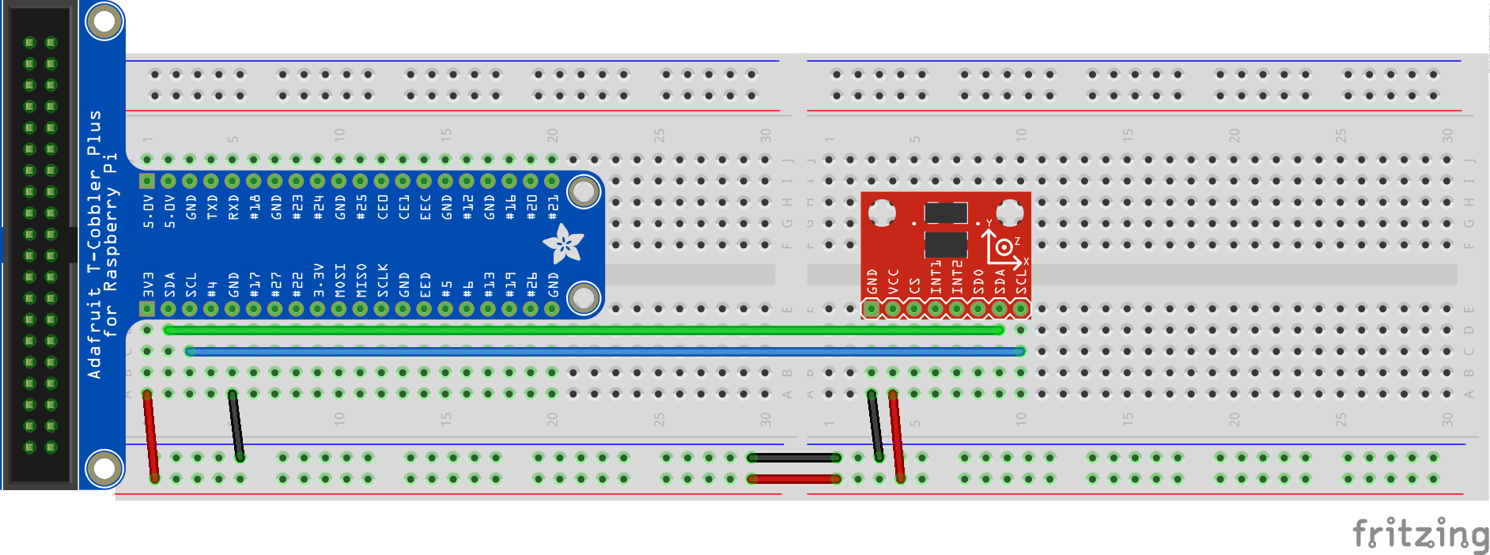
Verkabelung - Lösung

Slide 21
Erdbeben
SensorFactory.java
  Main.erdbeben(); → löst ein Erdbeben aus

Slide 22
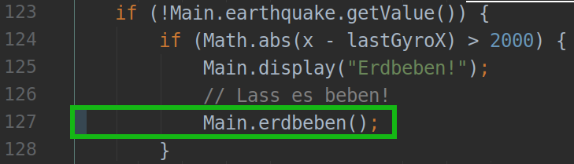
Erdbeben

Slide 23


